Slide 1
Notas del presentador:
Ponga la presentación de las diapositivas en “Modo Presentación”
  Presentación de las diapositivas > Desde el principio
Navegue usando los mosaicos (cuadros) de imagen con hipervínculos y los botones amarillos
  Haga clic en los botones “Inicio” y “Siguiente” para avanzar a la siguiente diapositiva
  Haga clic en un mosaico de imagen correcto para avanzar a la diapositiva que contiene la respuesta correcta
  Haga clic en un mosaico de imagen incorrecto para avanzar a la diapositiva que contiene la respuesta incorrecta.
  Haga clic en el botón “Intente de nuevo” para volver a la diapositiva de preguntas
Por favor, no realice ninguna edición en esta presentación

Slide 2
El dilema de la diarrea
Table Talk with MDH Project Firstline
Recursos interactivos

Slide 3

¡CUANDO LAS TAREAS DE LA ATENCIÓN MÉDICA DAN UN CAMBIO DE RUMBO!
¿ESTÁ PREPARADO PARA EL RETO DEL CONTROL DE INFECCIONES?
Usted sabe que ser trabajador de la salud significa que siempre se enfrenta a lo inesperado.
¿Qué tan eficaz es para evitar que las infecciones se propaguen cuando surgen los problemas?
Acepte el reto del control de infecciones y descúbralo. Seleccione el botón de inicio para comenzar.
Inicio

Slide 4
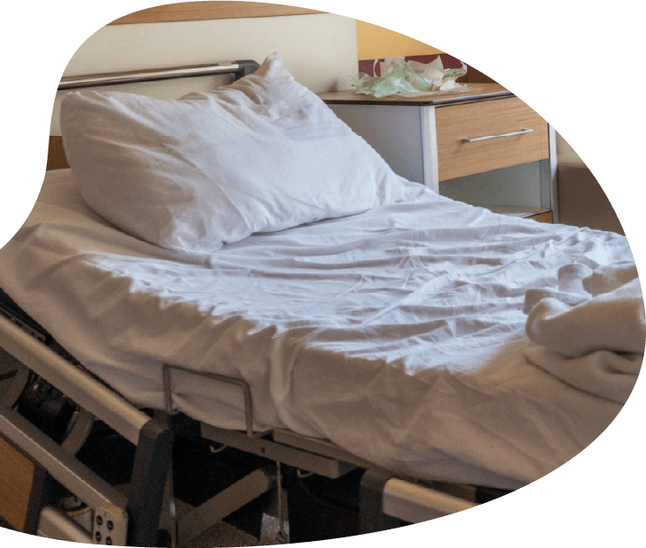
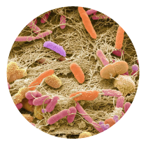
EL DILEMA DE LA DIARREA
Usted va a cambiar la ropa de cama de un paciente. Cuando retira las sábanas, se da cuenta de que hay evidencia de diarrea en las sábanas, y puede que algo haya llegado a sus manos.
Siguiente

Slide 5


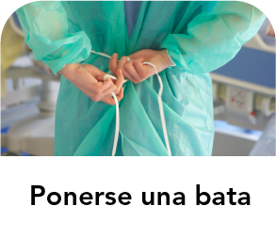
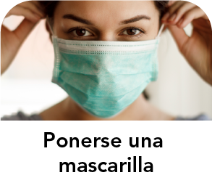

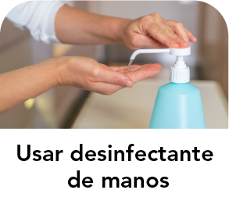
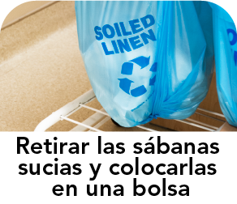
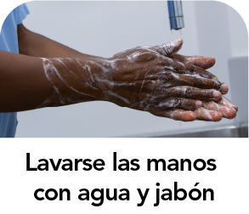
¿Qué es lo primero que debe hacer?
Seleccione la opción correcta.

Slide 6
INCORRECTO
Intentar de nuevo

Slide 7
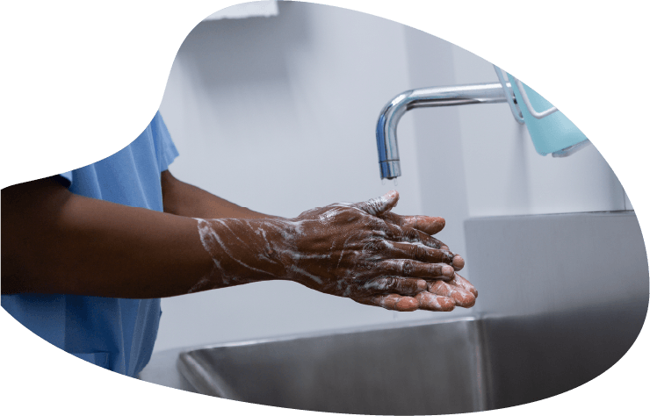
¡CORRECTO!
Lavarse las manos con agua y jabón
Al retirar las sábanas, puede haber tocado algo que estaba contaminado con heces. Debe limpiarse las manos antes de tocar cualquier otra cosa.
Cuando crea que puede haberse ensuciado las manos con heces, debe utilizar agua y jabón para limpiarse las manos. Además, la diarrea de este paciente puede ser causada por microbios que el desinfectante de manos no elimina.
Siguiente

Slide 8
Ahora que tiene las manos limpias, ¿qué es lo siguiente?
Seleccione la opción correcta.

Slide 9
INCORRECTO
Intentar de nuevo

Slide 10

¡CORRECTO!
Ponerse una bata
Usted sabe que si la diarrea es por una infección, puede propagarse por el tacto. Por eso es conveniente utilizar EPP que ayude a mantener los microbios fuera de las manos y la ropa. Incluso si no hubiera una infección, no es conveniente que tenga heces en su ropa.
Siguiente

Slide 11

¡Genial! Ahora que ya tiene la bata puesta, ¿qué es lo siguiente?
Seleccione la opción correcta.

Slide 12
INCORRECTO
Intentar de nuevo

Slide 13

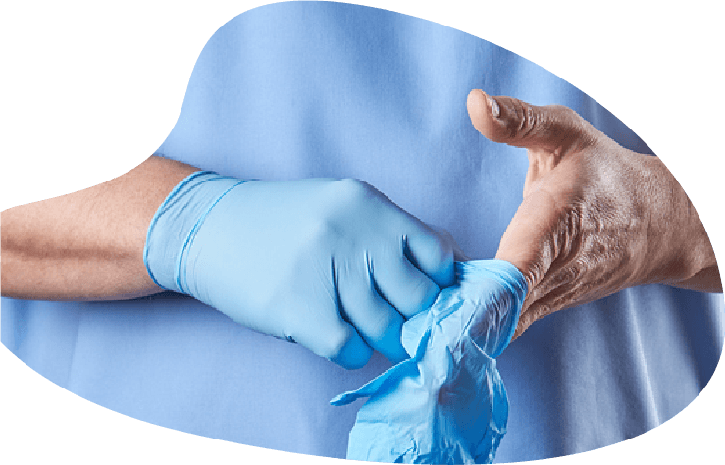
¡CORRECTO!
Ponerse los guantes
Usted sabe que si la diarrea es por una infección, puede propagarse por el tacto. Por eso es conveniente utilizar EPP que ayude a mantener los microbios fuera de las manos y la ropa. Incluso si no hubiera una infección, no es conveniente que tenga heces en las manos.
Siguiente

Slide 14

¡Genial! Ahora que tiene la bata y los guantes puestos, ¿qué es lo siguiente?
Seleccione la opción correcta.

Slide 15
INCORRECTO
Intentar de nuevo

Slide 16

¡CORRECTO!
Retirar las sábanas sucias y colocarlas en una bolsa
Ahora que está protegido con una bata y guantes, puede retirar las heces y los microbios de la cama. Empiece por quitar la ropa de cama sucia. Asegúrese de ponerla en una bolsa o un contenedor de ropa sucia para que los microbios no se propaguen.
Siguiente

Slide 17
¡Genial! Ahora que ha retirado las sábanas sucias y las ha metido en una bolsa, ¿qué es lo siguiente?
Seleccione la opción correcta.

Slide 18
INCORRECTO
Intentar de nuevo

Slide 19
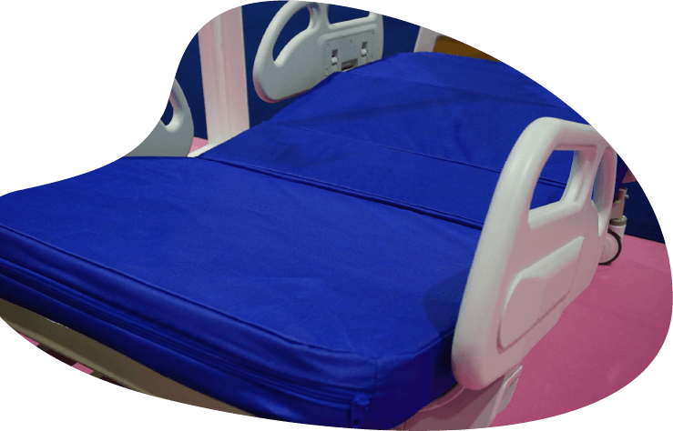
¡CORRECTO!
Limpiar el colchón
Antes de poner las sábanas limpias, hay que asegurarse de que el colchón esté limpio. Como desconoce qué está causando la diarrea, debe utilizar productos que actúen contra las infecciones como las de C. diff y norovirus. Pregunte a un supervisor si no está seguro de qué utilizar.
Siguiente

Slide 20
¡Genial! Ahora que ha limpiado el colchón, ¿qué es lo siguiente?
Seleccione la opción correcta.

Slide 21
INCORRECTO
Intentar de nuevo

Slide 22
¡CORRECTO!
Quitarse la bata
Antes de tocar las sábanas limpias, hay que quitarse el EPP sucio. No es conveniente que propague las heces o los microbios a las sábanas limpias. Debe empezar por quitarse la bata.
Siguiente

Slide 23
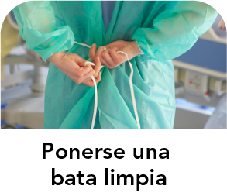
¡Genial! Ahora que se ha quitado la bata, ¿qué es lo siguiente?
Seleccione la opción correcta.

Slide 24
INCORRECTO
Intentar de nuevo

Slide 25
¡CORRECTO!
Quitarse los guantes
Antes de trabajar con las sábanas limpias, hay que quitarse el EPP sucio. No es conveniente que propague las heces o los microbios a las sábanas limpias. Primero debe quitarse la bata y luego los guantes.
Siguiente

Slide 26
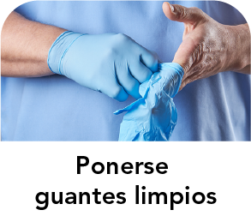
¡Genial! Ahora que se ha quitado la bata y los guantes, ¿qué es lo siguiente?
Seleccione la opción correcta.

Slide 27
INCORRECTO
Intentar de nuevo

Slide 28
¡CORRECTO!
Lavarse las manos con agua y jabón
Aunque utilice guantes, algunos microbios pueden llegar a sus manos. Siempre hay que limpiarse las manos después de quitarse los guantes. Al igual que antes, cuando no se sabe por qué alguien tiene diarrea, hay que utilizar agua y jabón para limpiarse las manos. La diarrea puede ser causada por microbios que el desinfectante de manos no elimina.
Siguiente

Slide 29
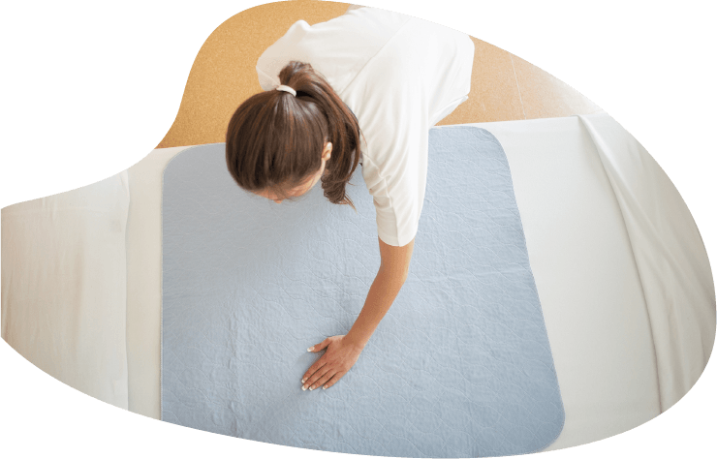
Ahora que se ha limpiado las manos, está listo para continuar con el proceso de colocar la ropa de cama limpia.
Felicitaciones por haber completado el reto del control de infecciones.
Usted es un profesional del control de infecciones!

Slide 30
El dilema de la diarrea
El control de infecciones

Slide 31

Preguntas

Slide 32
Recursos
MDH Project Firstline www.health.mn.gov/projectfirstline
CDC PPE Donning and Doffing Sequence (PDF)
CDC Diarrhea Dilemma Interactive Resource (optimized for handheld devices)
CDC How to Read a Disinfectant Label (PDF)
CDC Cómo leer la etiqueta de un desinfectante (PDF)
EPA-Registered Disinfectants | List K C. difficile
CDC Project Firstline | Facebook | Twitter
Subscribe to CDC Project Firstline e-mails
Subscribe to MDH Project Firstline Mailing List
Minnesota Department of Health (@mnhealth)| Facebook
Minnesota Department of Health (@mnhealth)| Twitter
Minnesota Department of Health (@mnhealth) | LinkedIn
Minnesota Department of Health (@mnhealth)| Instagram

